Slide 1
Монтаж и подключение ПЛК

Slide 2
ПЛК
ПЛК обычно работают в неблагоприятных внешних условиях - температурных, влажностных, пылевых, электромагнитных, радиационных. Поэтому обычные бытовые компьютеры
в качестве элементов управления не применяются.
В России действует с 2007 года специальный ГОСТ Р МЭК 61131-1-2016 контроллеры программируемые.
Основой ПЛК являются микроконтроллеры - специализированные микропроцессоры однокристальной архитектуры. Микроконтроллеры могут работать без чипсета и материнской платы, без операционной системы. Но этот режим применяется в основном в простых локальных системах автоматики. В сложных системах задействуются достаточно производительные процессоры под управлением специальных операционных систем.

Slide 3
ПЛК
Существует следующие виды входов-выходов: дискретные, аналоговые, универсальные, специальные и интерфейсные.
Обычно дискретные входы используются для подключения датчиков, которые могут находится в двух состояниях: «активен – пассивен» или «включен - выключен». С помощью дискретных входов можно подключить кнопки, тумблеры, концевые выключатели, термостаты и прочее оборудование.
Дискретные входы контроллеров обычно рассчитаны на прием стандартных сигналов с уровнем +24 В постоянного тока. Типовое значение тока одного дискретного входа (при входном напряжении +24 В) составляет около 10 мА.

Slide 4
ПЛК
Дискретные выходы ПЛК используются для создания выходных сигналов с электрическими параметрами,
как у дискретного входа. Обычно они применяются для управления включением или выключением исполнительных устройств.
Аналоговый вход - это устройство, преобразующее непрерывный сигнал в дискретное двоичное число для работы в системе программируемых контроллеров.
Для аналоговых входов самыми распространенными являются стандартные диапазоны постоянного напряжения: –10…+10 В и 0…+10 В. Для токовых входов диапазоны составляют 0–20 мА и 4–20 мА.
Аналоговые входы позволяют подключать к ПЛК аналоговые датчики.

Slide 5
ПЛК
Аналоговый выход - это устройство, которое преобразует двоичное число в аналоговый сигнал.
ПЛК могут быть оснащены специализированными
входами-выходами, позволяющие измерять длительность, подсчитывать импульсы, управлять двигателями.
Количество тех или других входов-выходов является основным фактором, определяющим возможности ПЛК,
при создании на его базе системы автоматики.

Slide 6
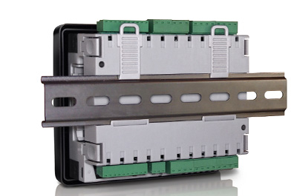
ПЛК
По конструктивному исполнению и способу крепления выделяют четыре исполнения корпуса ПЛК:
Корпус для установки на монтажную дин-рейку предназначен для установки ПЛК на панель шкафа автоматики и имеет специальную пружинную защелку
для фиксации на стандартной дин-рейке.

Slide 7
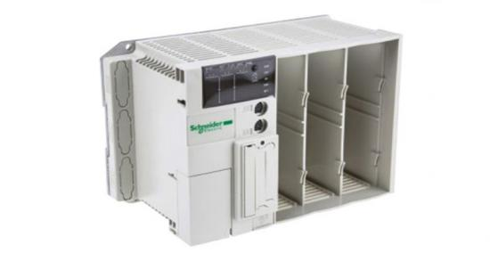
ПЛК
По конструктивному исполнению и способу крепления выделяют четыре исполнения корпуса ПЛК:
Корпус для крепления на стену обычно выполняется по стандартам пылевой и влагозащиты и имеет встроенные герметичные вводы для подключения внешней электрической проводки, как силовой, так и сигнальной.

Slide 8
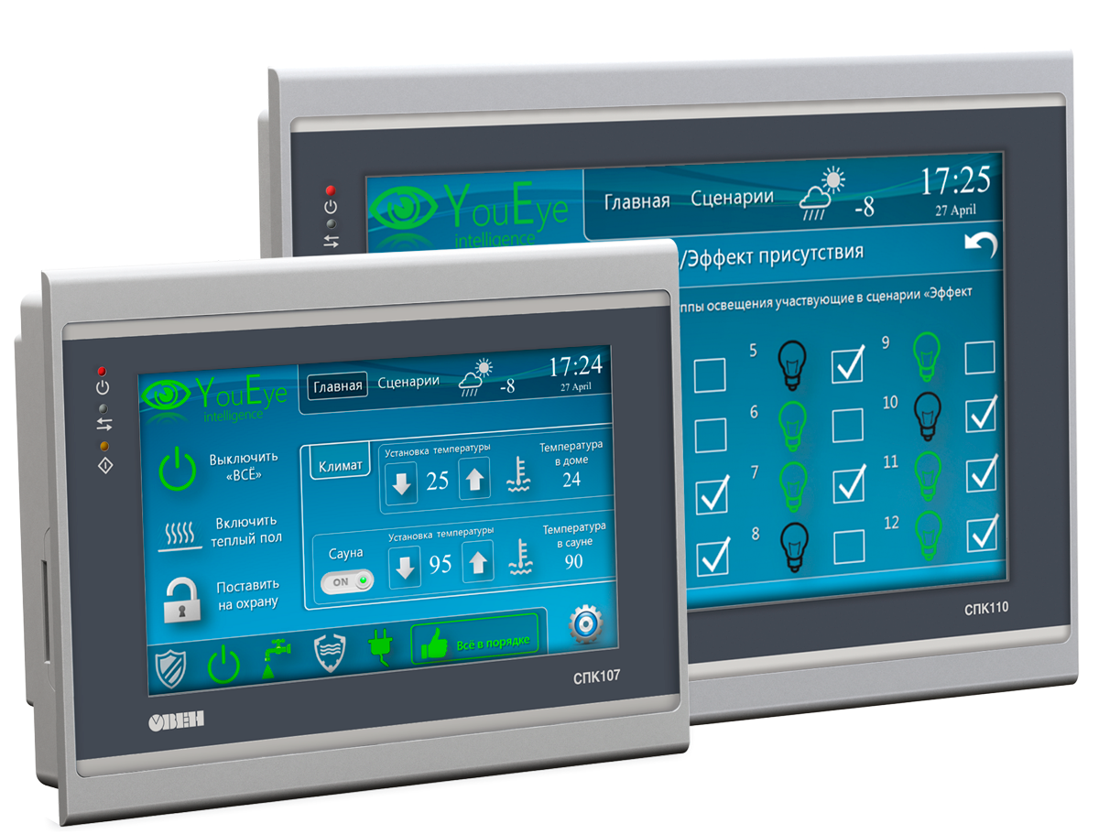
ПЛК
По конструктивному исполнению и способу крепления выделяют четыре исполнения корпуса ПЛК:
Панельное исполнение ПЛК применяется в случае установки ПЛК в переднюю дверь шкафа автоматики. Обычно панельные ПЛК имеют сенсорный дисплей, на котором отображается мнемосхема автоматизированной технологической линии или локальной системы автоматики и который используется для ввода параметров регулирования оператором.

Slide 9
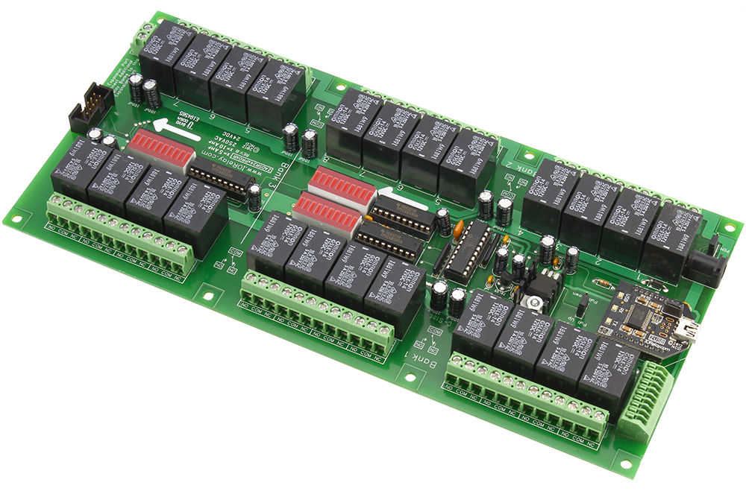
ПЛК
По конструктивному исполнению и способу крепления выделяют четыре исполнения корпуса ПЛК:
Бескорпусное исполнение ПЛК применяется при создании встраиваемых (бортовых) систем автоматики. В этом случае ПЛК представляет из себя печатную плату с набором разъемов для подключения внешних устройств и крепежных элементов для соединения с другими платами.

Slide 10
ПЛК
Разъемы могут выполняться с подключением проводов к ПЛК под винтовой зажим или разъемными. Последние имеют очевидное преимущество при обслуживании, например, при замене ПЛК. При этом невозможно перепутать подключение проводов.
Однако применение двойных разъемов увеличивает стоимость ПЛК, поэтому производители чаще применяют
в ПЛК не разъемные, а винтовые соединения проводов.
Обычно моноблочные ПЛК имеют встроенные или выносные дисплеи, устанавливаемые в передние панели шкафов управления. Они могут быть графическими, знакосинтезирующими или сенсорными.

Slide 11
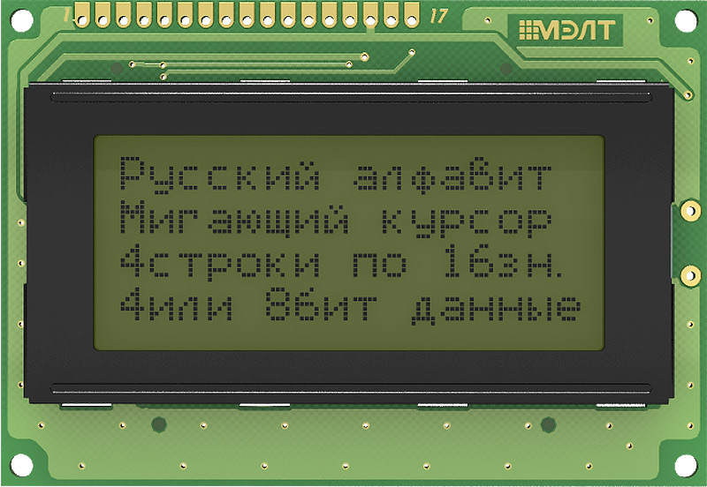
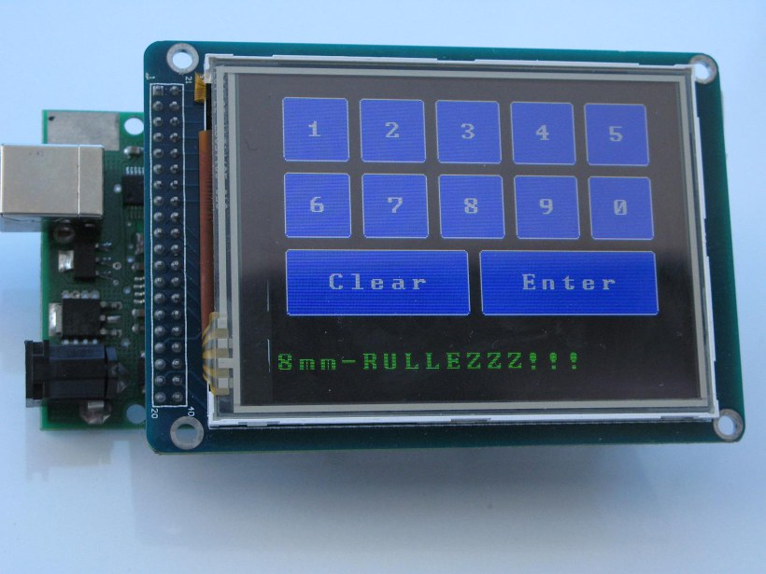
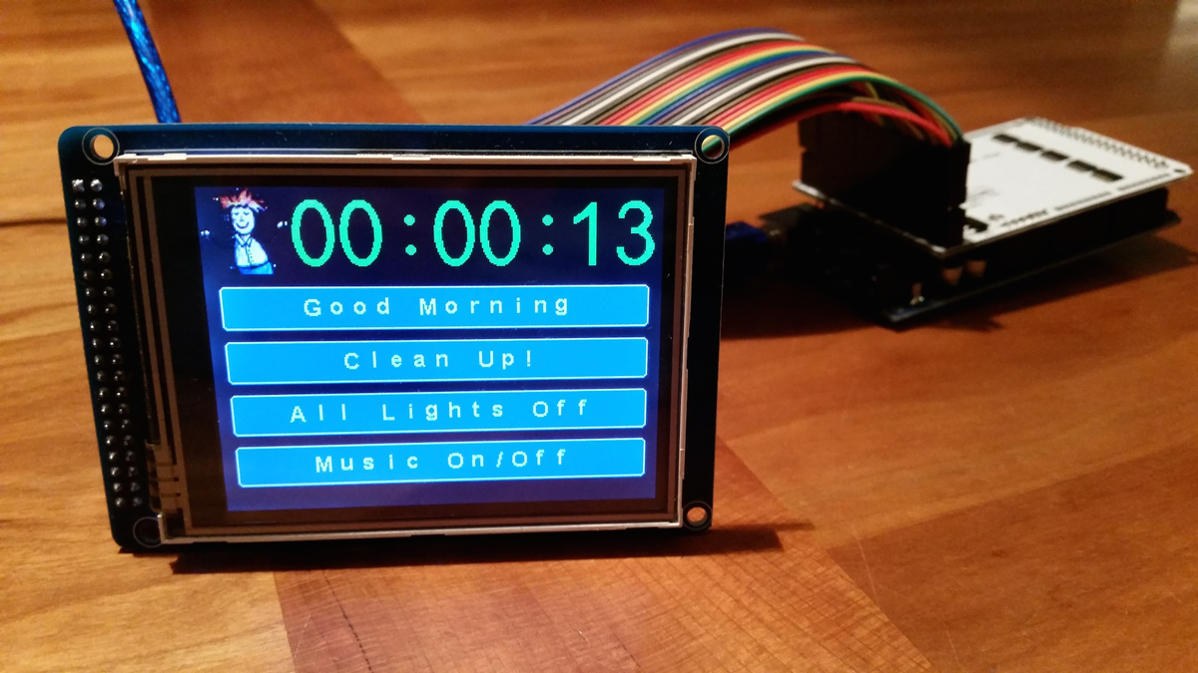
ПЛК

Slide 12
ПЛК
Монтаж элементов автоматики на панели шкафа производится по проекту принципиальной электрической схемы, который разрабатывается согласно технического задания отдельно для каждой системы.
Технология монтажа шкафа автоматики предусматривает раздельное проведение в распределительных коробах силовых и сигнальных проводов (например, силовые –
в правых коробах, а сигнальные - в левых коробах, относительно монтажной панели), обязательную маркировку проводов, согласно проекта, и опрессовку окончаний проводов специальными наконечниками.
Шкафы автоматики могут иметь встроенные кондиционеры или подогреватели для обеспечения внутреннего термостатирования.

Slide 13
ПЛК
Практически все современные ПЛК имеют встроенный импульсный источник питания, обеспечивающий питание
от внешнего источника в диапазоне переменного напряжения от 110 до 265 вольт (преобразователь напряжения AD-DC) или от источника питания постоянного тока (преобразователь напряжения DC-DC).
Импульсные источники питания обладают целым рядом встроенных автоматических защит: от короткого замыкания, от перегрева и от перегрузки.
Обычная схема подключения ПЛК к питанию требует установки предварительного фильтра от импульсных помех. Подбор импульсных источников питания производят
по значению необходимой потребляемой мощности
и требуемым выходным значениям номиналов питания.

Slide 14
ПЛК
Практически все современные ПЛК имеют встроенный импульсный источник питания, обеспечивающий питание
от внешнего источника в диапазоне переменного напряжения от 110 до 265 вольт (преобразователь напряжения AD-DC) или от источника питания постоянного тока (преобразователь напряжения DC-DC).
Импульсные источники питания обладают целым рядом встроенных автоматических защит: от короткого замыкания, от перегрева и от перегрузки.
Обычная схема подключения ПЛК к питанию требует установки предварительного фильтра от импульсных помех. Подбор импульсных источников питания производят
по значению необходимой потребляемой мощности
и требуемым выходным значениям номиналов питания.

Slide 15
Техническое обслуживание ПЛК
Сохранение операционной системы.
Необходимость сохранить операционную систему ПЛК может возникнуть в следующих случаях:
При замене ПЛК установленного на установке другим ПЛК из запаса, и при этом необходимо гарантировать,
что этот ПЛК снабжен такой же операционной системой, что и заменяемый;
При создании резервной копии операционной системы;
При обновлении операционной системы.
Обновление операционной системы.
После расширения (совместимого) функциональных возможностей или увеличения производительности операционной системы следует переходить к самой новой версии операционной системы, обновить ее.

Slide 16
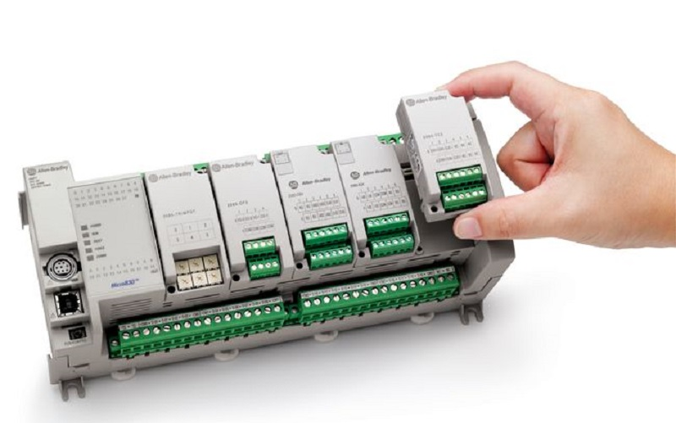
Техническое обслуживание ПЛК
Часто выполняемые операции:
Замена модулей

Slide 17
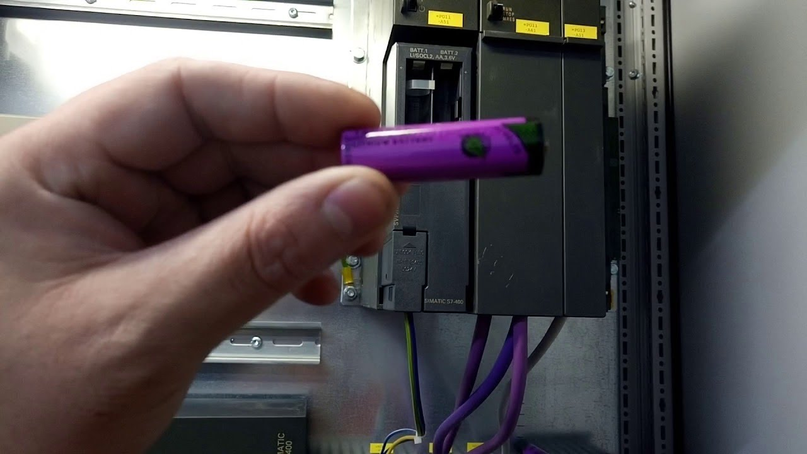
Техническое обслуживание ПЛК
Часто выполняемые операции:
Замена буферной батареи или аккумулятора

Slide 18
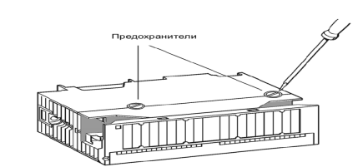
Техническое обслуживание ПЛК
Часто выполняемые операции:
Замена предохранителей цифровых выходов

